Slide 1
Trabalho 1 – parte 2
Adicionar as instruções
LB, LBU, LH, LHU, SB, SH, SLTI, SLTIU, BGEZ, BLEZ, JAL, JALR, JR
Programa de teste: t1_P2.asm (moodle)
Dica
Para cada instrução a ser adicionada, primeiro entender o seu funcionamento baseado na documentação das instruções (e.g. MIPSISA.pdf no moodle) e no simulador MARS
Em seguida alterar o código VHDL
Simular o nova instrução em VHDL

Slide 2
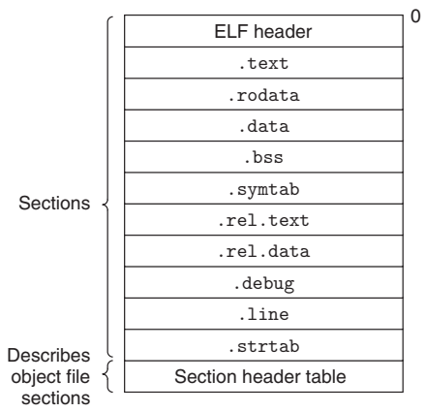
Trabalho 1 - parte 2
ELF Object files
ELF: Executable Linkable Format
Format used by GCC (GNU Compiler Collection)
Compilers and assemblers generate linkable object files
Linkers generate executable object files

Slide 3
Trabalho 1 – parte 2
ELF Object files
Divided into multiple sections, and some of them are linked by the linker in order to create an executable object file
Each section contains information such as code (.text), data (.data, .rodata) and relocation information (.rel.text, .rel.data)
The machine code of the compiled program
Read-only data such as the format strings in printf statements
printf(“Hello world!”)
Initialized global/static C variables (int size = 10). Local C variables are maintained at run time on the stack, and do not appear on the ELF object file
Uninitialized global/static C variables. Specifies how many bytes are needed for the global and static variables. This section occupies no actual space in the object file.; it is merely a place holder
Notes:
.rel.text: Alist of locations in the .text section that will need to be modified
when the linker combines this object file with others. In general, any
instruction that calls an external function or references a global variable
will need to be modified. On the other hand, instructions that call local
functions do not need to be modified. Note that relocation information
is not needed in executable object files, and is usually omitted unless the
user explicitly instructs the linker to include it.
.rel.data: Relocation information for any global variables that are referenced
or defined by the module. In general, any initialized global variable
whose initial value is the address of a global variable or externally defined
function will need to be modified.

Slide 4
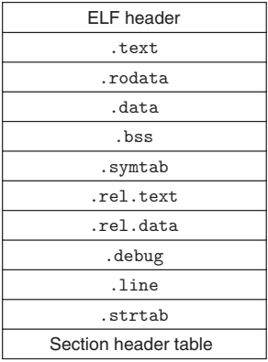
Trabalho 1 – parte 2
ELF Object files
Divided into multiple sections, and some of them are linked by the linker in order to create an executable object file
lib.o
executável
main.o
init.o
Linker
.text
.data
.bss
Através de um script (linker script) é possível especificar ao linker quais sections de quais arquivos de entrada devem ser juntadas em uma section do arquivo executável

Slide 5
Trabalho 1 - parte 2
O objetivo do trabalho é realizar todo o processo de geração de código binário a partir de código em linguagem C
Compilação → Montagem → Ligação → Código binário executável
A primeira coisa a ser feita é o download do IMG Bare Metal Toolchain (Windows/Linux)
https://codescape.mips.com/components/toolchain/2019.02-04/downloads.html
Após o download basta descompactar o arquivo

Slide 6
Trabalho 1 - parte 2
As ferramentas que utilizaremos estão o diretório
Codescape.GNU.Tools.Package.2019.02-03.for.MIPS.IMG.Bare.Metal.Windows.x86\mips-img-elf\2019.02-03\bin
mips-img-elf-gcc.exe Compilador C
mips-img-elf-as.exe Montador
mips-img-elf-ld.exe Linker
Ferramentas auxiliares
mips-img-elf-objdump.exe Geração de assembly para debug
mips-img-elf-objcopy.exe Geração das imagens das memórias
mips-img-elf-size.exe Tamanho das seções do executável
Todo processo de geração de código binário executável será automatizado através de makefile e script de ligação (linker script)

Slide 7

Trabalho 1 - parte 2
Arquivos para automatizar o processo de geração
gcc.zip (moodle)
Programa que gera as imagens das memórias de instruções e dados. Pode ser necessário recompilar com g++
Setar OFFSET das memórias VHDL e SIZE de acordo com o ld_script
Programa de exemplo
script de compilação/montagem
script de ligação
Setar a variável TOOLCHAIN do acordo com a localização do diretório
Codescape.GNU.Tools.Package.2019.02-03.for.MIPS.IMG.Bare.Metal.Windows.x86/mips-img-elf/2019.02-03/bin

Slide 8
Trabalho 1 - parte 2
Arquivos gerados pela execução do makefile
.o: código objetos usado para gerar o executável
.elf: código binário executável
.lst: código assembly
code.bin: imagem da memória de instruções (binário)
data.bin: imagem da memóra de dados (binário)
code.txt: imagem da memória de instruções (texto)
data.txt: imagem da memóra de dados (texto)
.map: aquivo de mapeamento nas memórias

Slide 9

Trabalho 1 - parte 2
Exemplo
boot.asm: inicializa o sp e salta para main() (main.c)
main.c
main.o
main.elf
boot.o
Linker
.text
.data
.bss

Slide 10
Trabalho 1 - parte 2
Exemplo
boot.asm: inicializa o sp e salta para main() (main.c)
main.c
objcopy
bin2hex
main.elf
code.txt
.text
Executar o programa main.c no MIPS VHDL carregando as memórias com as imagens geradas (code.txt e data.txt).
Para este exemplo, setar SIZE das memórias igual a 128
.data
data.txt
.bss

Slide 11
Trabalho 1 - parte 2
Exemplo
boot.asm: inicializa o sp e salta para main() (main.c)
main.c
main.elf
O progama main.c preenche dois arrays na memória dados. Verificar na simulação o preenchimento correto dos arrays de acordo com o programa.
code.txt
.text
.data
data.txt
.bss

Slide 12
Trabalho 1 - parte 2
Grupos de 2 alunos
Apresentação da descrição funcionando com as novas instruções será impreterivelmente dia 5/4
A nota do trabalho dará ENORME ÊNFASE à execução correta da simulação
Se a simulação não funciona, não há o que apresentar
A apresentação será oral, teórico-prática, frente ao computador, onde o grupo deverá explicar ao professor o projeto, a simulação e a implementação
Em relação às duvidas, sejam pontuais

